Slide 1
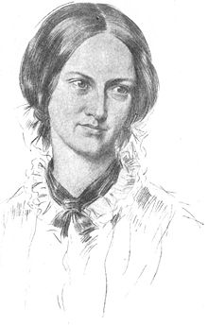
CHARLOTTE BRONTЁOVÁ
JANA EYROVÁ

Slide 2
ŽIVOT
britská spisovateľka,
jej 2 sestry Emily (dielo Búrlivé výšiny) a Anna boli taktiež spisovateľky,
pôsobila ako učiteľka a guvernantka
vydala sa za pomocného farára svojho otca
zomrela počas svojho prvého tehotenstva pravdepodobne na tuberkulózu alebo týfus

Slide 3
TVORBA
1847 - Jane Eyre (Jana Eyrová)
1849 - Shirley
1853 - Villette
1857 - The Professor (Profesor), dielo bolo napísané ešte pred románom Jana Eyrová, no vyšlo až po autorkinej smrti

Slide 4
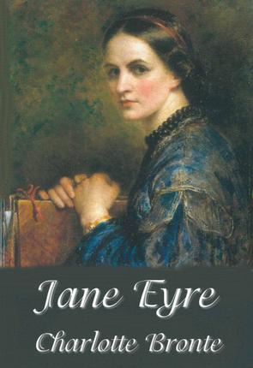
JANA EYROVÁ
OBSAH:
Dievčenský román vo forme ja-rozprávania.
hlavnou hrdinkou je malá, nie práve krásna, ale inteligentná a čestná anglická sirota
Dej románu prechádza piatimi rôznymi obdobiami:
1. Janino detstvo v dome Gateshead;
2. pobyt a vzdelávanie v Lowoodskej dievčenskej škole (škola pre
chudobné dievčatá a siroty);
3. pôsobenie ako opatrovateľky v sídle Thornfield Hall, kde sa zamiluje
do svojho zamestnávateľa a majiteľa domu Edwarda Rochestera;
4. obdobie strávené s rodinou Riversovcov v Moor House a Mortone;
5. opätovné stretnutie a manželstvo s milovaným Rochesterom.

Slide 5
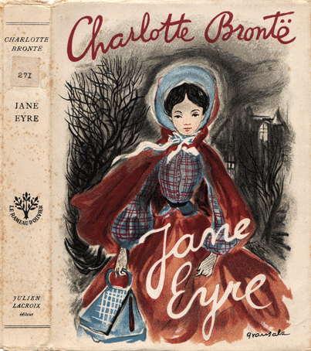
JANA EYROVÁ
ZAUJÍMAVOSTI:
román je rozdelený na 38 kapitol,
prvé vydanie románu bolo ihneď rozpredané,
román je na vtedajšie pomery veľmi pokrokový, pretože nekopíruje len zásady romantizmu, ale miešajú sa v ňom aj nové, realistické prvky a motívy
je čiastočne autobiografický plný spoločenskej kritiky a pochmúrnych prvkov

Slide 6
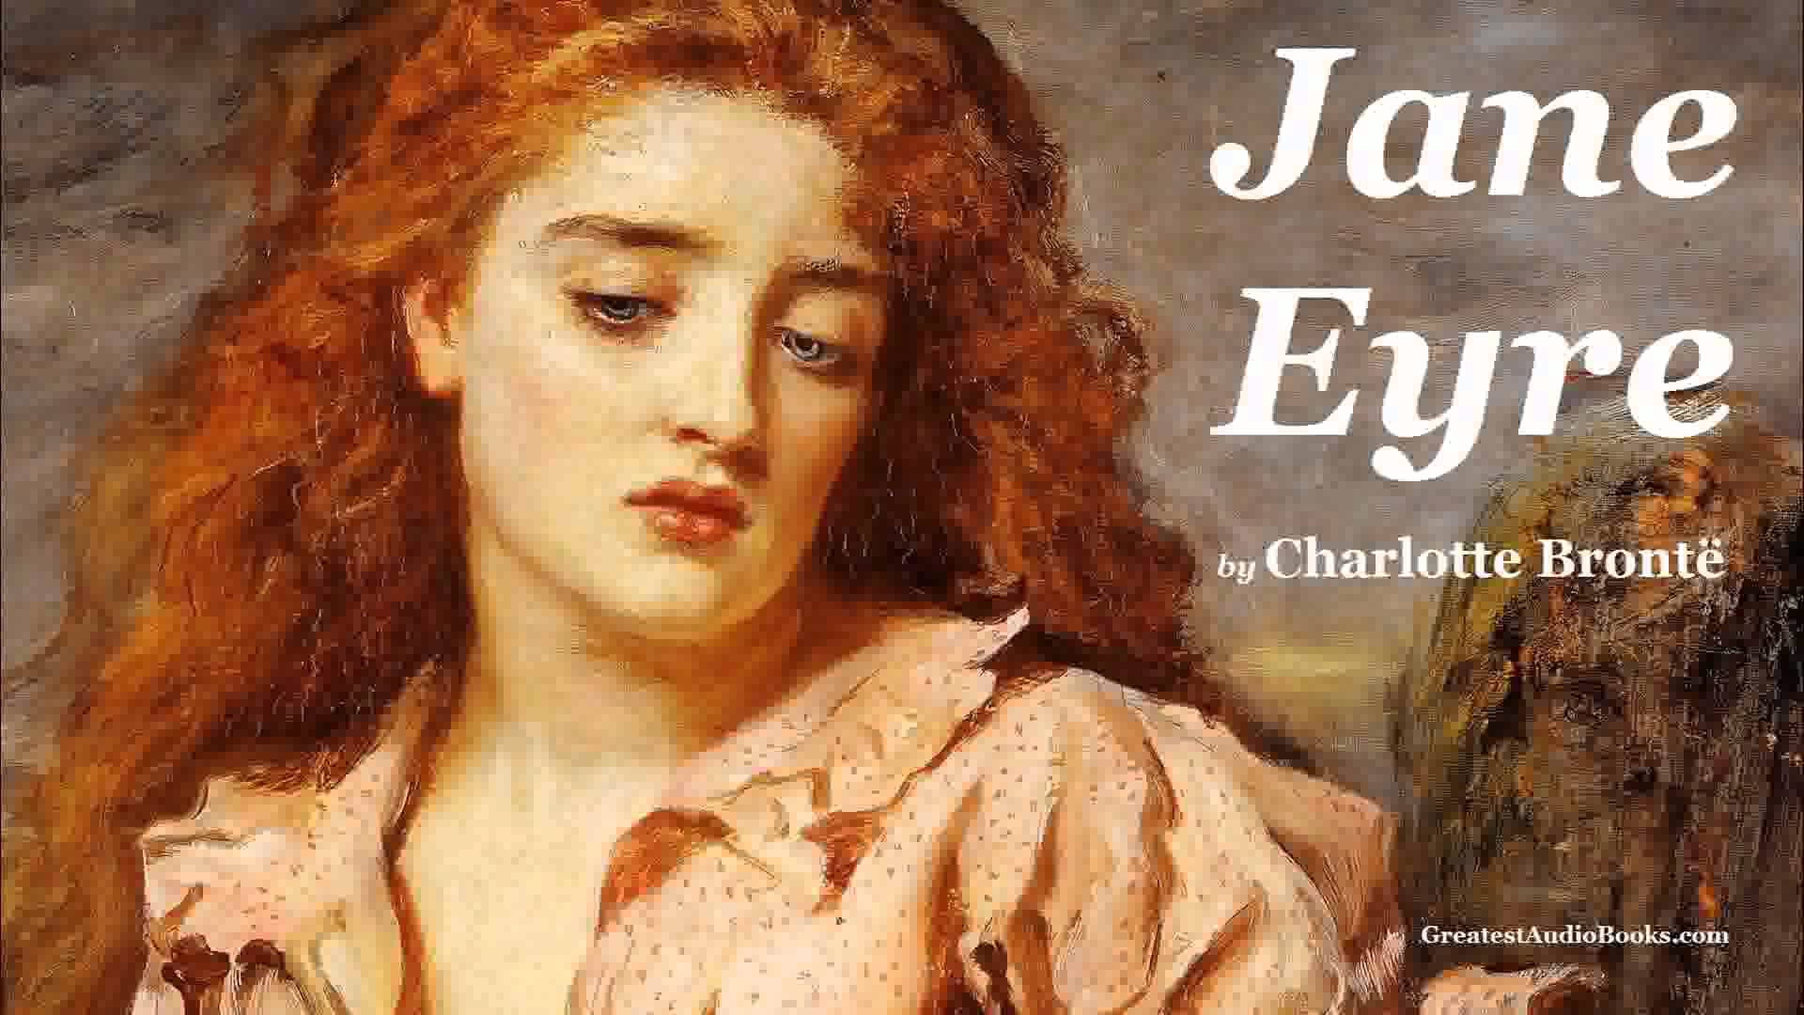
JANA EYROVÁ
Titulná stránka prvého vydania knihy z roku 1847.

Slide 7
FILMOVÉ SPRACOVANIE
Román bol spracovaný cca 30-krát do filmovej podoby.
Prvýkrát sa na filmovom plátne objavil už v roku 1915.
Zatiaľ posledné filmové spracovanie je z roku 2011.

Slide 8
PRACUJEME S TEXTOM
Ku ktorému literárnemu druhu zaradíte ukážku?
Aká je forma literárneho diela?
Vypíšte z úryvku postavy.
Ktorá je hlavná postava?
Napíšte, aké pocity (3) prežívala Jana prvý deň v internátnej škole.
Pomenujte básnické prostriedky:
neúnavný zvonec; hnedé oči s láskavým svitom v dúhovke; skuvíňal vietor; dážď sa lial ani z krhly

